Slide 1
算法设计与分析
第十七讲 NP完全性
金澈清 教授 博导

Slide 2

NP完全性
提纲
一、NP完全性与可规约性
Contents Page
二、NP完全问题

Slide 3
问题引出
迄今为止，我们所研究的所有算法几乎都是多项式时间的算法
运行时间 O(nm²), O(n²) , O(n log n), O(n), .
即：对于规模为n的输入，最坏情况下的运行时间是O(n^{k})，其中k是某一确定常数
我们是否能够在多项式时间内解决所有(或者几乎所有) 有趣的问题?
并不是…

Slide 4
案例1：旅行商问题
输入: 无向加权图
输出: 最短路线，仅访问各个节点1次
最好的已知算法: O(n 2^{n}) 时间。

Slide 5
案例2：团（Clique)
Clique:
输入: 无向图 G = (V, E)
输出: V的最大子集 C ，使得每对节点之间都有边
最好已知算法: O(n 2^{n}) 时间

Slide 6
NP完全性
所有问题化为三类：P类问题、NP类问题和NPC类问题
P类问题：在多项式时间内可以解决的问题
NP类问题：在多项式时间内可以被证明的问题
NPC类问题：一个NP问题和其他任何NP问题一样“不易解决”，那么这类问题是NPC类问题（NP完全问题）
设计近似算法

Slide 7
NP类问题的“可被证明”
如果已知一个问题解的证书（certificate），那么可以证明此问题在该输入规模下能在多项式时间内解决。
例如（哈密顿圈问题）
给定一个有向图G=(V, E), 证书是一个含有|V|个顶点的序列<v₁, v₂, v₃, ..., v_{|V|}>。
可以轻易证明(v_{i}, v_{i+1})∈E。
推论：P类问题同时也是NP类问题
如果一个问题是P类问题，那么不用任何证书就可以在多项式时间内解决它。

Slide 8
证明NP完全问题概述
证明一个问题是NP完全问题时，是在陈述它是多么困难的问题（或者我们认为他有多难）
并不是要证明存在某个有效的算法
而是要证明不太可能存在有效的算法
证明这些难题本质上是等价的。换言之，如果其中某一个问题能够在多项式时间内被解决，则其他所有问题都可以在多项式时间内被求解。
这类问题至少有 10 000 个。

Slide 9
NP完全性
如果我们能够证明一个问题 Π 等价于另外10,000个已经被充分研究的难题，无法用高效算法进行求解，则我们能够确信 Π 是难的.
我们需要:
确定问题的类型
定义等价的符号
证明等价性

Slide 10
问题类型：NP
判定问题（decicion problem）: 返回 YES 或 NO.
例如，给定有向图G,顶点u和v，一个整数k，在u和v之间是否存在一条至多包含 K 条边的路径?
在非确定性多项式时间内可以被求解:
直观地: 解决方案能够在多项式时间内被 验证
例如, 如果某人给出了一个路径 T, 我能能够验证 T 的长度是否 ≤ K.
则, TSP 是NP的.

Slide 11
问题规约
两个实例的解是相同的
转换操作需要多项式时间
α
f(α) = β
是
YES
多项式时间规约算法f
用多项式时间算法判定
否
NO
用多项式时间算法判定A
判定问题B已知可以用多项式时间算法进行计算
给定问题A的实例α，利用多项式时间规约算法，将它转化为问题B的一个实例β
在实例β上，运行B的多项式时间判定算法
将β的解作为α的解
第一个NP完全问题
电路可满足性问题（Circuit-satisfiability problem)

Slide 12
多项式时间
多项式时间可解的问题，通常认为是易处理的
一旦某个问题的第一个多项式时间算法被发现后，往往跟着就会发现更为有效的算法。
对于很多合理的计算模型来说，在一个模型上用多项式时间可解的问题，在另一个模型上也可以在多项式时间内解决。
由于在加法、乘法和组合运算下多项式是封闭的，因此多项式时间可解问题具有很好的封闭性。

Slide 13
NP中的问题样例
问题 “图G中是否存在规模≥ D的团” 是否是 NP 问题?
是的: 函数V(x, y)，其中 x 代表图 G, y 代表集合 C, 并且检查是否 C 中的所有结点均相邻，且是否 |C| ≥ K
排序算法 是否是 NP 问题?
不是, 并不是一个判定问题.
“是否已经排好序问题” 是否是 NP 问题?
是的: 忽略 y, 验证输入 x 是否已经排好序.

Slide 14
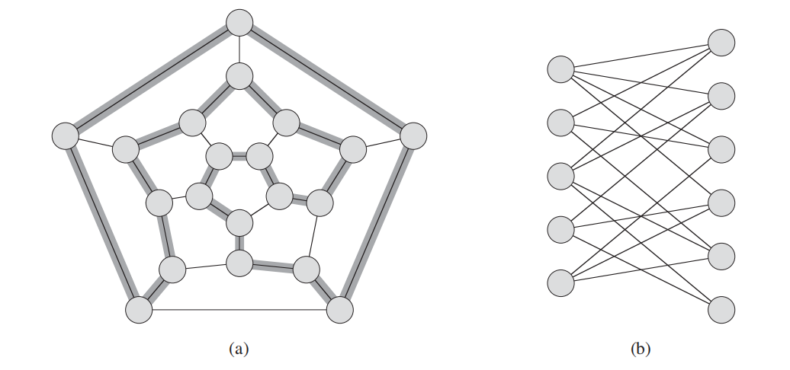
多项式时间的验证
哈密顿回路
无向图G(V, E)中的一条哈密顿回路是通过V中每个顶点的简单回路。
具有这种回路的图成为哈密顿图，否则成为非哈密顿图

Slide 15
多项式时间的验证
哈密顿回路
总共有n条边，则顶点数m为Ω(sqrt(n))
总共有m!种可能的顶点排列
算法运行时间是Ω(m!) = Ω(sqrt(n)!) = Ω(2^(sqrt(n)))
事实上，哈密顿问题是NP完全问题
验证算法
某人提出具体路径来证明是哈密顿图 -> 很好验证，只需要看看这个路径是否是包含所有顶点的简单回路，O(n²)开销

Slide 16
多项式时间的验证
如果任何NP完全问题是多项式时间可求解的，则P=NP。等价地，如果存在某一NP中的问题不是多项式时间可以求解的，则所有NP完全问题都不是多项式时间可求解的
NPC
NP
P
大多数理论计算机科学家们眼中的P、NP和NPC三者之间的关系。P和NPC都完全包含在NP内，且P∩NPC为空集

Slide 17
NP完全性
提纲
一、NP完全性与可规约性
Contents Page
二、NP完全问题

Slide 18
不同问题的等价性
选项:
证明在所有问题对之间均可规约
使用“≤”降低规约次数
证明所有NP问题可以规约到一个固定的 Π. 证明某些问题 Π’∈NP 等价于所有困难问题，我们只需要证明 Π ≤ Π’.
TSP
Clique
Π
P₃
P₄
Π’
P₅

Slide 19
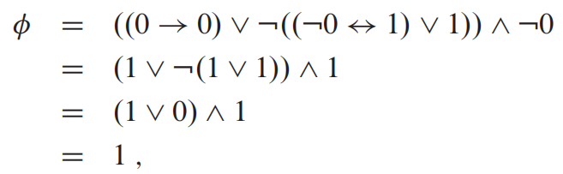
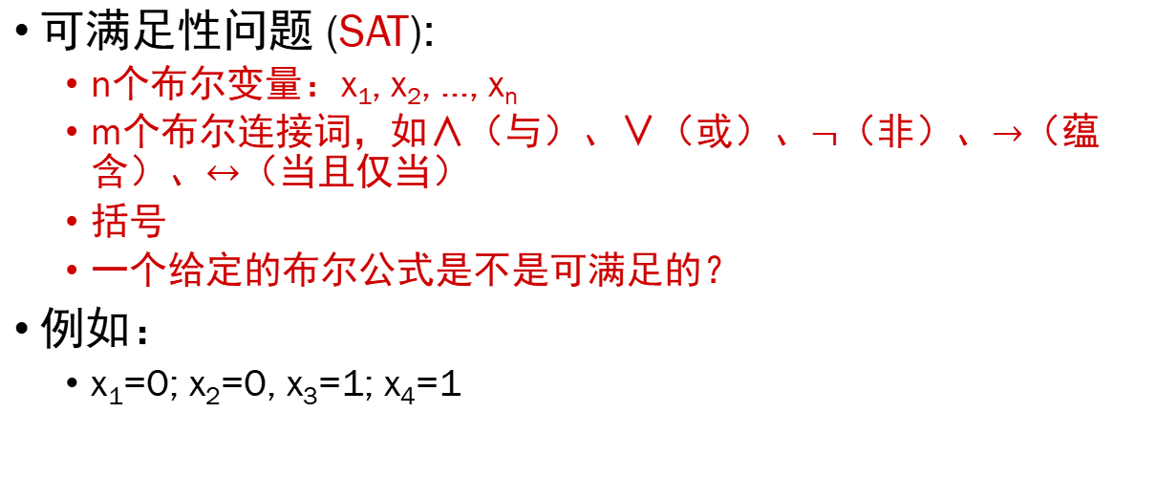
公式可满足性问题
可满足性问题 (SAT):
n个布尔变量：x₁, x₂, ..., x_{n}
m个布尔连接词，如∧（与）、∨（或）、$¬$（非）、$→$（蕴含）、$↔$（当且仅当）
括号
一个给定的布尔公式是不是可满足的？
例如：
x₁=0; x₂=0, x₃=1; x₄=1

Slide 20
SAT是NP-完全问题
事实: SAT ∈NP
定理 [Cook’71]: 对于任意 Π’ ∈ NP , 有 Π’ ≤ SAT.
定义: 如果问题 Π 如果对于任意 Π’∈NP ，我们有 Π’ ≤ Π, 则称为 NP-hard
定义: 一个NP-难问题，属于NP，被称为 NP-complete
推论: SAT 是 NP-complete.

Slide 21
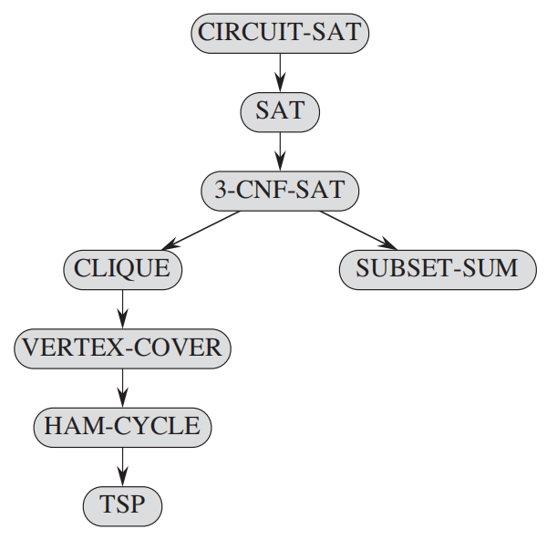
NP完全问题

Slide 22
团问题Clique
团（Clique）:
输入: 无向图 G = (V, E), K
输出: 是否存在V的子集 C , |C| ≥ K, 使得C中的每对节点都有边

Slide 23
3-CNF-SAT≤_{p} Clique
给定 3-CNF-SAT 公式 ϕ = C₁, …, C_{m} 基于布尔变量 x₁, …, x_{n}, 我们需要产生 G = (V, E) 和 K, 使得 ϕ 可满足，当且仅当 G 拥有规模 ≥ K 的团。
在此，ϕ中每个子句恰巧包含3个布尔变量
备注: 一个 “文字” 要么是 x_{i} 要么是 ¬x_{i}

Slide 24
3-CNF-SAT≤_{p}Clique
对于每个ϕ中的文字 t , 创造一个节点v_{t}
创造一条边 v_{t} – v_{t’} 当且仅当:
t 和 t’ 不在同一个子句中, 并且
t 不是 t’ 的补

Slide 25
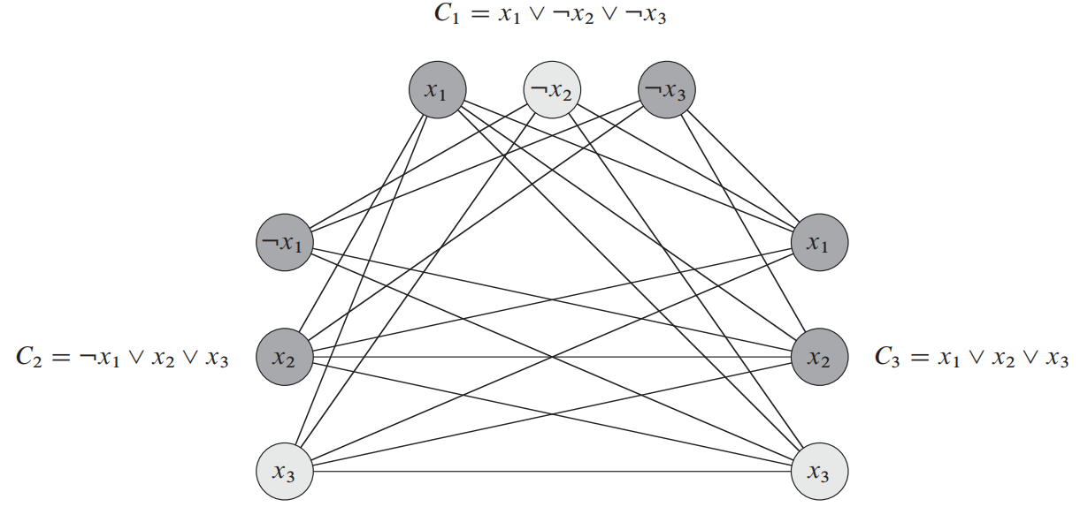
3-CNF-SAT≤_{P} Clique案例
布尔公式: ϕ=(x₁∨ ¬x₂ ∨ ¬x₃)∧ (¬x1 ∨ x₂ ∨ ¬x₃)∧ (x₁ ∨ x₂∨ x₃)
声明: ϕ 可满足的，当且仅当 G 拥有规模 ≥ m 的团

Slide 26
3-CNF-SAT≤_{p} Clique的证明
前面，只是证明CLIQUE在有些图的情况下是NP难度的
但是，这个证明足以证明对于一般的图中，CLIQUE是NP难度的。
因为：如果一般的CLIQUE问题具有多项式时间算法，则在一些特殊的图上也应该具有多项式时间算法
另一方面，将带有某种特殊结构的3-CNF-SAT的实例规约为一般性的CLIQUE的实例还不够，因为这种特殊结构的实例可能比较容易。

Slide 27
顶点覆盖问题（Vertex cover，VC)
输入: 无向图 G = (V, E)
输出: 是否存在 V的一个子集 C , |C| ≤ K ，使得E中的每条边至少与 C中的一个节点相邻.

Slide 28
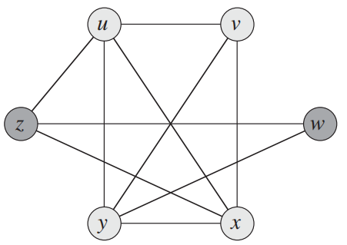
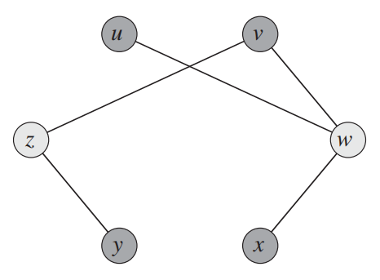

CLIQUE ≤_{P} VC
补图
给定一个无向图G=(V, E), 定义G的补图$\overline{G}$=(V,$\overline{E}$)，其中，$\overline{E}$={(u,v): u,v∈V, u≠v, (u, v)$∉$E}
从原始图生成补图可以在多项式时间内完成
(a) 原始图
(b) 补图

Slide 29

CLIQUE ≤_{P} VC
规约算法的输入是团问题的实例<G, k>，输出是顶点覆盖问题的实例<$\overline{G}$, |V|-k>。
图G有一个规模为k的团，当且仅当图$\overline{G}$有一个规模为|V|-k的顶点覆盖。
假设G包含一个团V’$⊆$V，其中|V’|=k，则V-V’是$\overline{G}$中的一个顶点覆盖。
团 { u, v, x, y}
顶点覆盖 {w, z}

Slide 30

CLIQUE ≤_{P} VC
对于$\overline{G}$中的任意边(u, v)，这条边必然不在E之中。
因此，这条边的两个节点不可能都在V’之中（因为V’是团）
因此，V-V’是顶点覆盖。
反之亦成立！
团 { u, v, x, y}
顶点覆盖 {w, z}

Slide 31
汉密尔顿回路（HAM-CYCLE）
给定一个有向或无向图G = (V, E)，汉密尔顿回路 是一个回路，恰巧方位图中各个节点一次。
汉密尔顿回路问题 确定一个给定图是否存在 汉密尔顿回路.
规约: 结点覆盖Vertex-Cover ≤_{p} HAM-CYCLE.

Slide 32
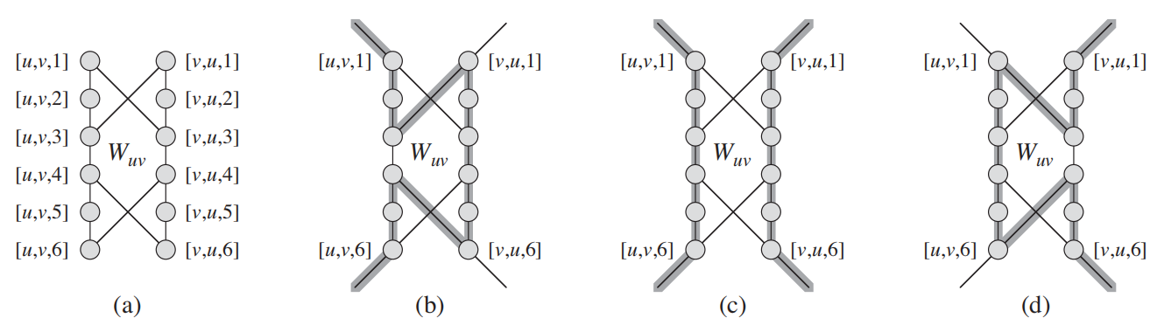
汉密尔顿回路（HAM-CYCLE）
引入附件图，为每一条边构建附件图
一条边(u, v)变成一个由12个顶点，14条边构成的新图
新图有三种可能的路径

Slide 33
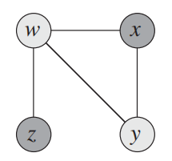
汉密尔顿回路（HAM-CYCLE）
4条边，对应4个附件图

Slide 34
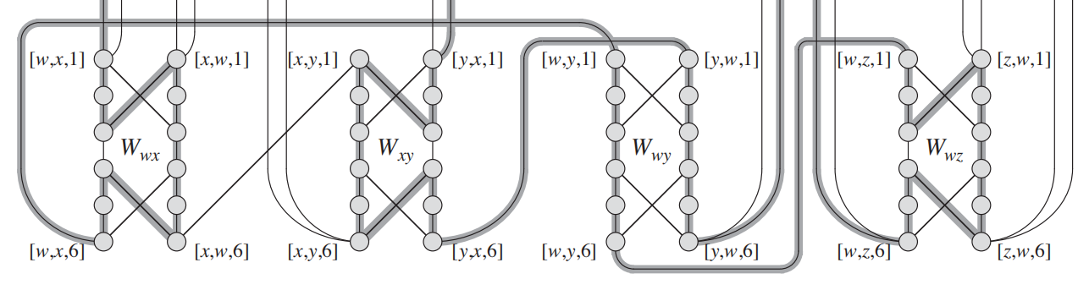
汉密尔顿回路（HAM-CYCLE）
规则：对于每个节点u，其邻接节点排好序，u⁽¹⁾, u⁽²⁾...
在[u, u⁽¹⁾, 6], [u, u⁽²⁾, 1]之间加边
例如：
y连接x和w，令次序为x, w
因此有边：([y, x, 6], [y, w, 1])
附件图之间的联通关系表示原始图中的关系
原始图

Slide 35
汉密尔顿回路（HAM-CYCLE）
规则：对于每个节点u，其邻接节点排好序，u⁽¹⁾, u⁽²⁾...
在[u, u⁽¹⁾, 6], [u, u⁽²⁾, 1]之间加边
例如：
w连接x, y和z，令次序为x, y, z
因此有边：([w, x, 6], [w, y, 1]) ([w, y, 6], [w, z, 1])
附件图之间的联通关系表示原始图中的关系
原始图

Slide 36
汉密尔顿回路（HAM-CYCLE）
规则：对于每个节点u，其邻接节点排好序，u⁽¹⁾, u⁽²⁾...
在[u, u⁽¹⁾, 6], [u, u⁽²⁾, 1]之间加边
例如：
x连接 y和w，令次序为w, y
因此有边：([x, w, 6], [x, y, 1])
附件图之间的联通关系表示原始图中的关系
原始图

Slide 37
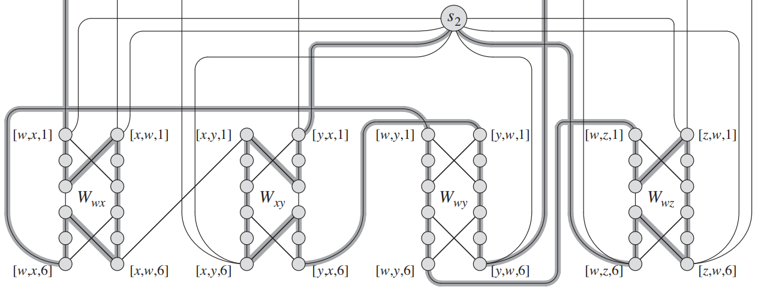
汉密尔顿回路（HAM-CYCLE）
选择器顶点，针对每个节点u，连接第一个和最后一个，即[u, u⁽¹⁾, 1]以及[u, u^{(degree(u))}, 6]
例如：
对于w，连接[w,x,1]和[w,z,6]
附件图之间的联通关系表示原始图中的关系
原始图

Slide 38
汉密尔顿回路（HAM-CYCLE）
选择器顶点，针对每个节点u，连接第一个和最后一个，即[u, u⁽¹⁾, 1]以及[u, u^{(degree(u))}, 6]
补上其他线：x（紫色）、y（绿色）、z（红色）
附件图之间的联通关系表示原始图中的关系
原始图

Slide 39
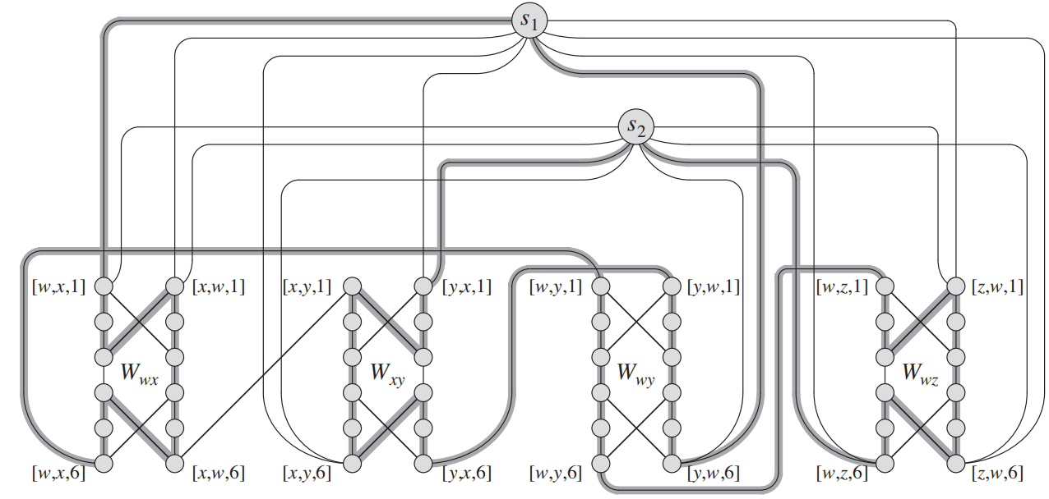
汉密尔顿回路（HAM-CYCLE）
顶点覆盖问题如果是k个顶点，则用k个选择器顶点
此例是k=2
附件图之间的联通关系表示原始图中的关系

Slide 40
汉密尔顿回路（HAM-CYCLE）证明
图G’的规模是G的规模的多项式倍
|V’|=12 |E| + k <= 12 |E| + |V|
|E’|= (14|E|) + (2|E|-|V|) + 2k|V|
= 16|E| + (2k-1)|V| <= 16|E| + (2|V|-1)|V|
附件图数量，每个附件图12顶点
选择器顶点数量
附件图数量，每个附件图14条边
附件图之间的边数
每个选择器对于每个顶点有2条边，共k个选择器

Slide 41

汉密尔顿回路（HAM-CYCLE）证明
对于规模为k的顶点覆盖V*$⊆$V，设V*={u1, u2, ..., uk}
通过包含边{([u_{j}, u_{j}^{(i)}, 6],[u_{j},u_{j}^{(i+1)},1]): 1<=i<=degree(u_{j})-1}连接
顶点覆盖包括w, y。
先观察w
覆盖了相邻的3条边

Slide 42
汉密尔顿回路（HAM-CYCLE）证明
对于规模为k的顶点覆盖V*$⊆$V，设V*={u1, u2, ..., uk}
通过包含边{([u_{j}, u_{j}^{(i)}, 6],[u_{j},u_{j}^{(i+1)},1]): 1<=i<=degree(u_{j})-1}连接
顶点覆盖包括w, y。
再观察y
覆盖了相邻的2条边
最终构成简单回路

Slide 43
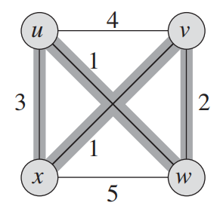
旅行商问题TSP
给定数 k ≥ 0 以及有向图 G = (V, E) 非负边权重 w: E → N, 找到一个最优线路，访问每个节点并且返回到原始出发点。
规约: HAM-CYCLE ≤_{p} TSP.

Slide 44
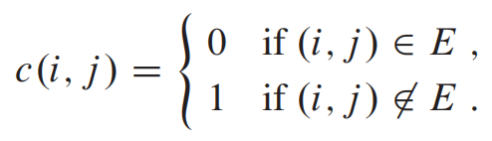

HAM-CYCLE ≤_{p} TSP
设G=(V, E)是HAM-CYCLE的一个实例。构造TSP如下。
构建一个完全图G’=(V,E’)，其中E’ ={(i,j), i,j$∈$V,i$≠$j}
定义费用函数c为：
1
0
0
3
0
1
2
5
0
4
0

Slide 45
HAM-CYCLE ≤_{p} TSP
因此，如果存在哈密顿回路，则其整体的开销为0，最小了。这就是TSP的一个实例。
1
0
0
3
0
1
2
5
0
4
0

Slide 46
总结
所有问题化为三类：P类问题、NP类问题和NPC类问题
问题规约，引出等价性
典型的NP完全问题包括SAT, 3-CNT-SAT, CLIQUE, VC, HAM-CYCLE, TSP等

